Slide 1


ESTUDIO DE SENSORES PIEZOELÉCTRICOS EN APLICACIONES DE MEDICIÓN DE FUERZA
AUTOR: Acxel Fernández Galeano
TUTOR: Ranko Zotovic Stanisic
Julio 2018

Slide 2
1.OBJETIVO
EXPONER LOS FUNDAMENTOS BÁSICOS DE LA PIEZOELECTRICIDAD
CARACTERÍSTICAS BÁSICAS SOBRE LOS SENSORES PARA MEDICIÓN DE FUERZAS
REALIZAR UN ENSAYO EXPERIMENTAL, CENTRADO EN MEDIDAS ESTÁTICAS
ANALIZAR Y CONTRASTAR RESULTADOS

Slide 3
2. INTRODUCCIÓN: EL EFECTO PIEZOELÉCTRICO
DEBIDO A LA POLARIZACIÓN DE ATOMOS
PRESENTE EN LA NATURALEZA Y ARTIFICIALMENTE
SU ESTRUCTURA MOLECULAR NO HA DE SER SIMETRICA
EFECTO DIRECTO
EFECTO INVERSO

Slide 4
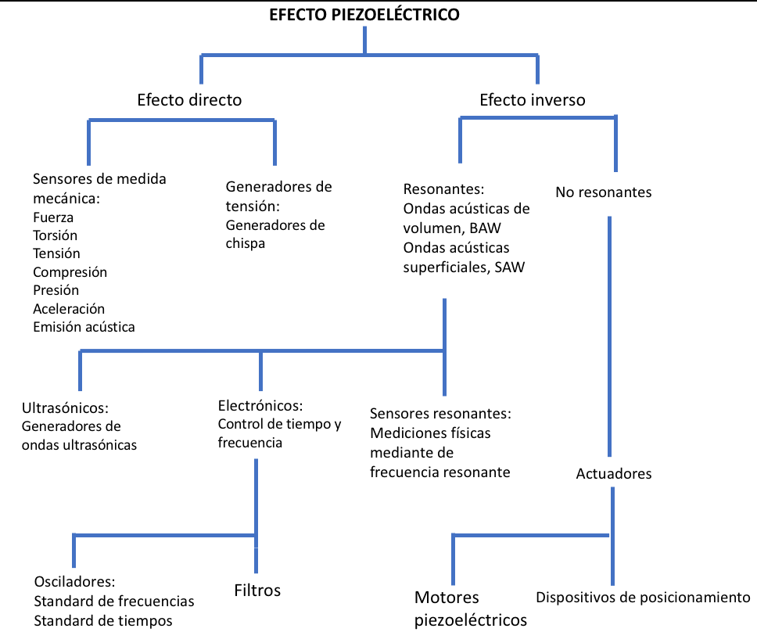
SENSORES PIEZOELÉCTRICOS

Slide 5
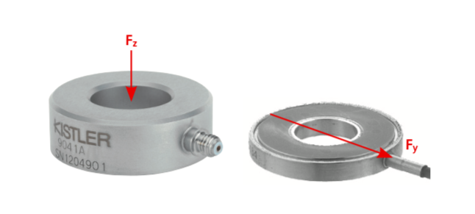
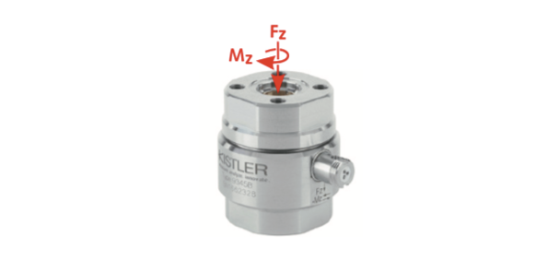
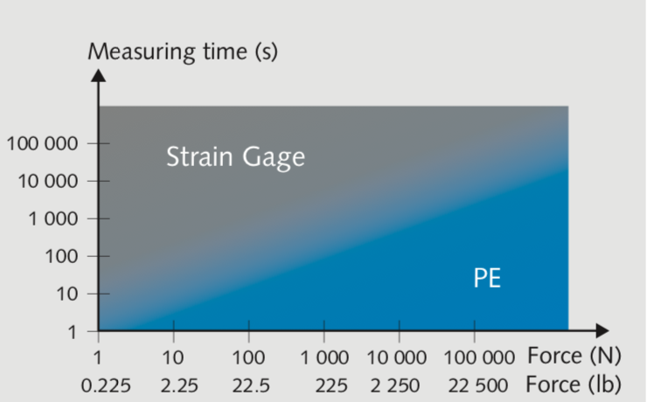
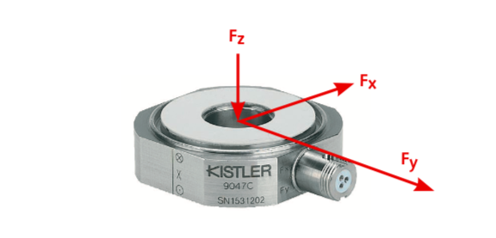
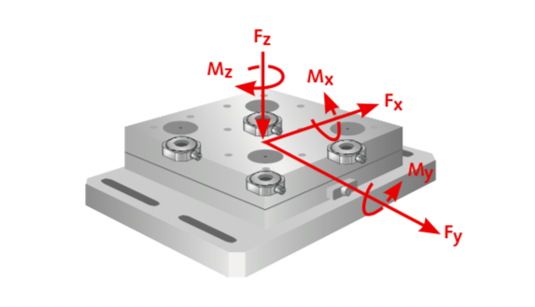
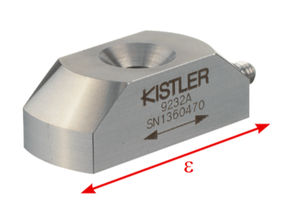
3. SENSORES PIEZOELÉCTRICOS PARA LA MEDICIÓN DE FUERZAS

Slide 6
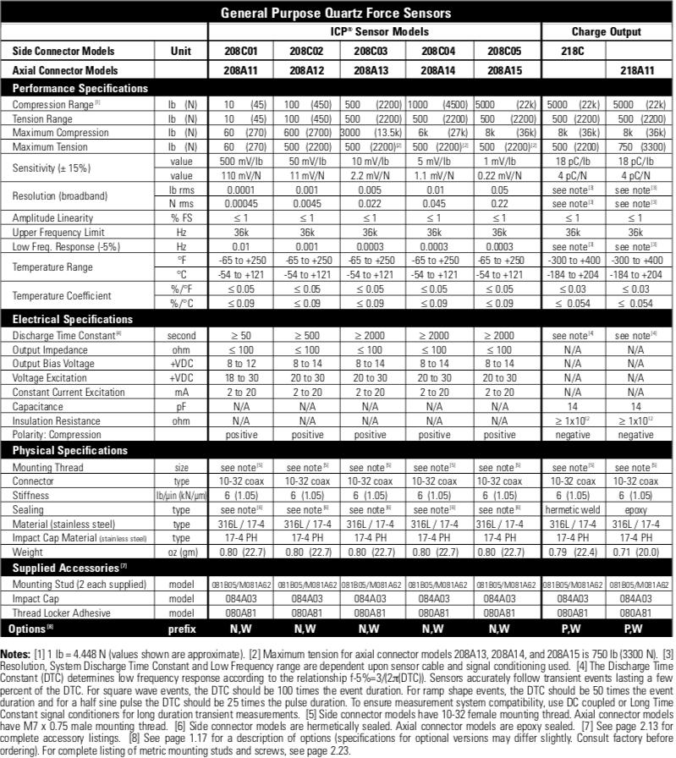
3. SENSORES PIEZOELÉCTRICOS PARA LA MEDICIÓN DE FUERZAS

Slide 7
4.PROCESADO DE LA SEÑAL
4.1 SEÑAL GENERADA POR EL SENSOR
4.2 AMPLIFICADOR DE CARGA
4.3 SEÑAL DE SALIDA DEL AMPLIFICADOR DE CARGA

Slide 8
SEÑAL GENERADA POR EL SENSOR
CARGA ELECTRICA
PEQUEÑA MAGNITUD (pC)
SENSOR GENERADOR

Slide 9
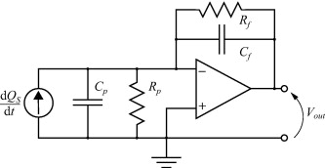
AMPLIFICADOR DE CARGA

Slide 10
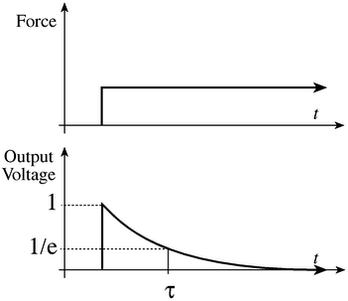
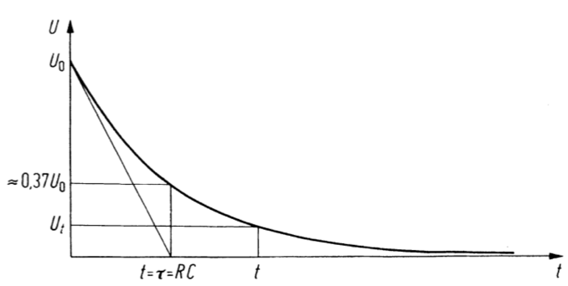
SEÑAL DE LA SALIDA

Slide 11
5.ENSAYO EXPERIMENTAL
5.1 ELECCIÓN DE LOS COMPONENTES
5.2 CÁLCULOS TEÓRICOS
5.3 ESQUEMA DEL CIRCUITO
5.4 PROCEDIMIENTO
5.4 RESULTADOS EXPERIMENTALES
5.5 CONCLUSIONES DE LOS RESULTADOS
5.6 PROBLEMAS SURGIDOS

Slide 12
5.1 ELECCIÓN DE LOS COMPONENTES
SENSORES
AMPLIFICADOR DE CARGA:
AMPLIFICADOR OPERACIONAL
RESISTENCIA
CONDENSADOR

Slide 13
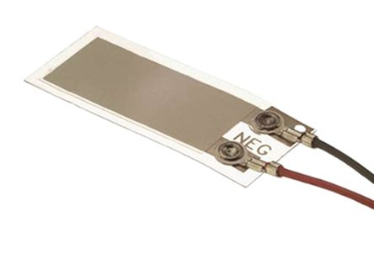
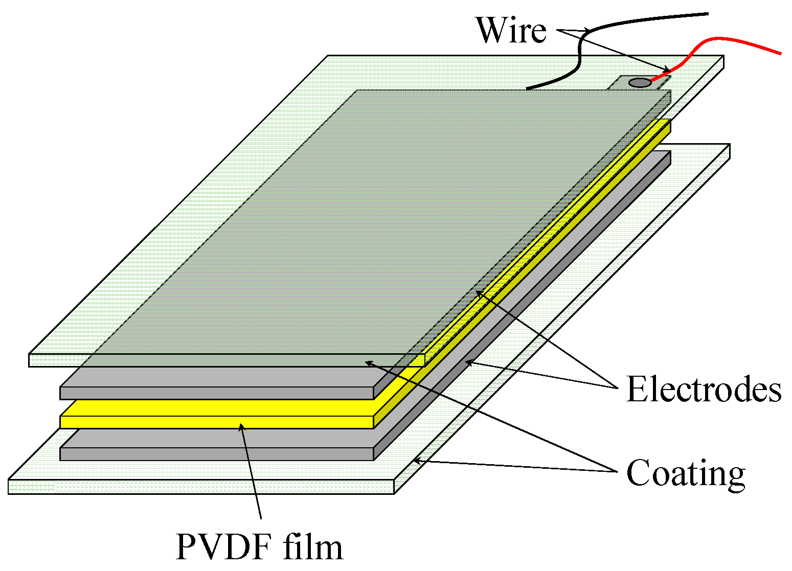
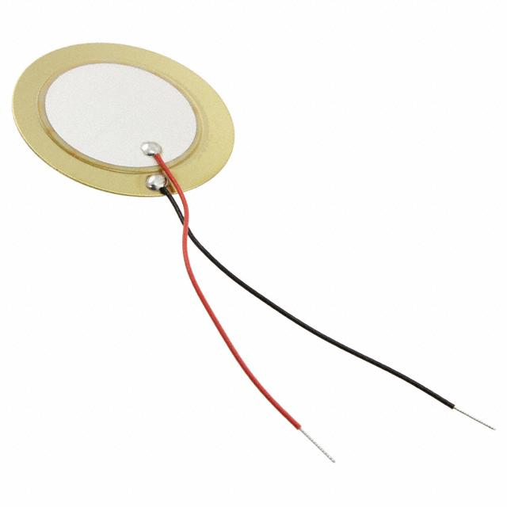
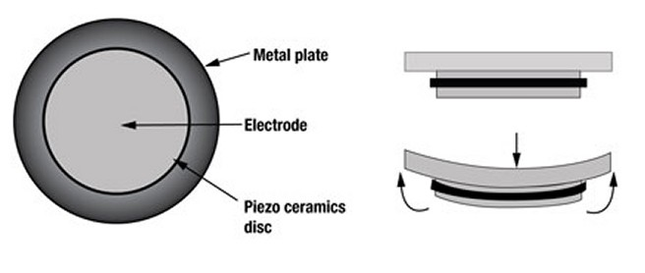
5.1 ELECCIÓN DE LOS COMPONENTES
SENSORES

Slide 14
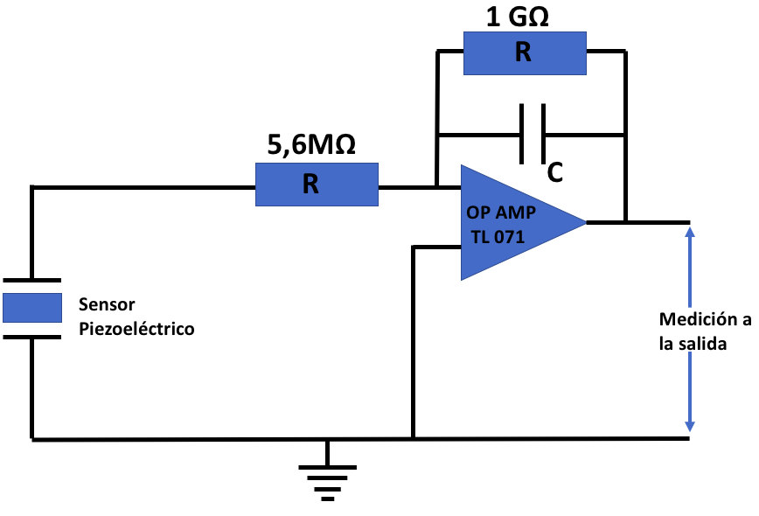
5.2 ESQUEMA DEL CIRCUITO

Slide 15
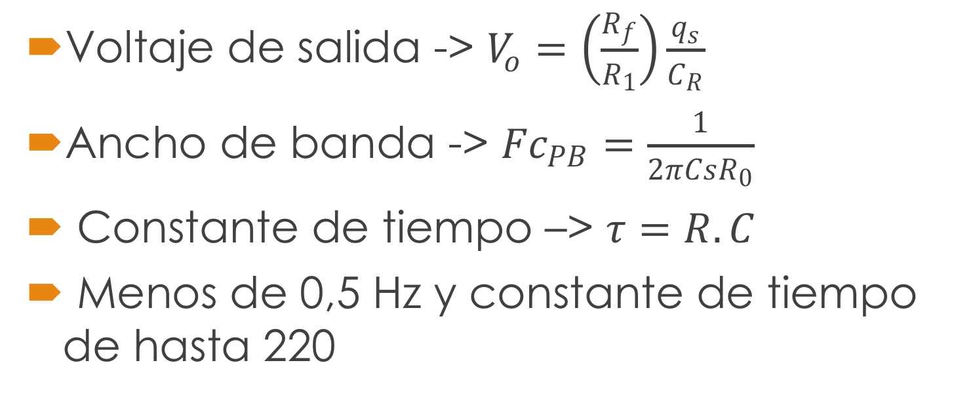
5.3 CÁLCULOS TEÓRICOS
Voltaje de salida -> $V_{o}=\left(\frac{R_{f}}{R_{1}}\right)\frac{q_{s}}{C_{R}}$
Ancho de banda -> ${Fc}_{PB}=\frac{1}{2πCsR_{0}}$
Constante de tiempo –> $τ=R.C$
Menos de 0,5 Hz y constante de tiempo de hasta 220

Slide 16
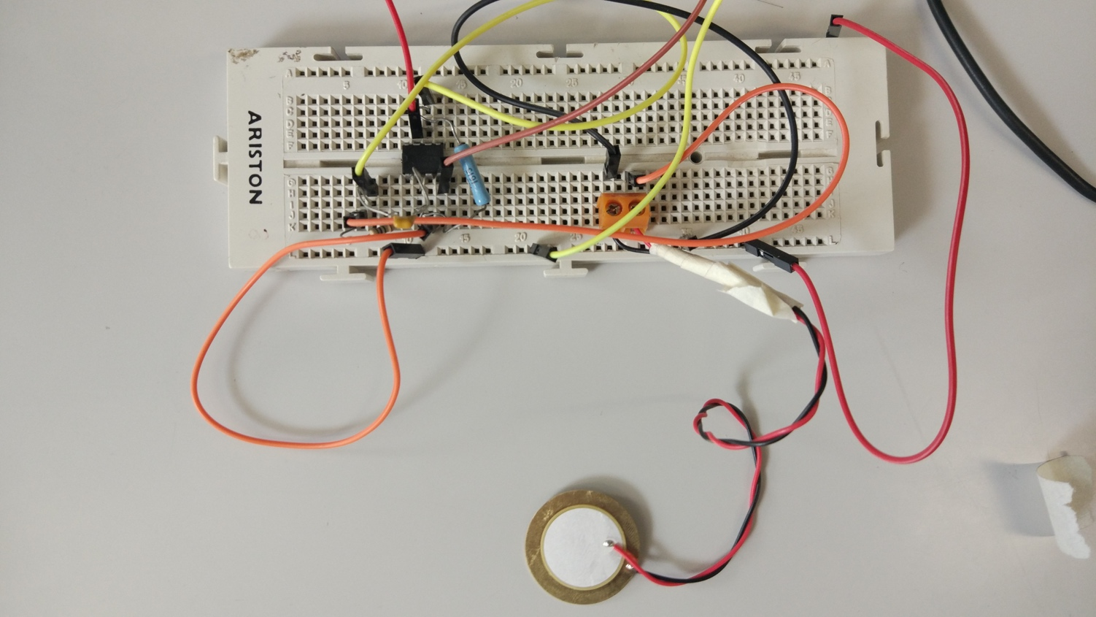
5.3 ESQUEMA DEL CIRCUITO

Slide 17
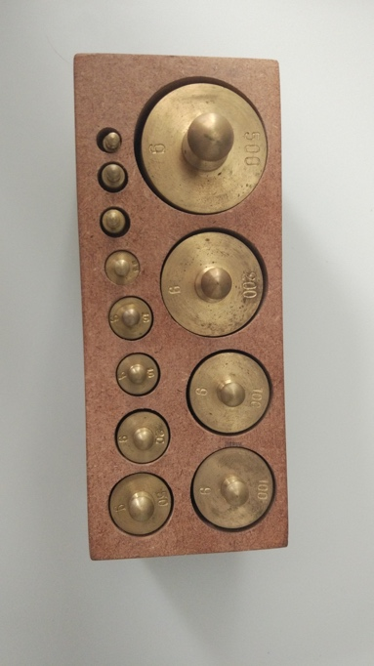
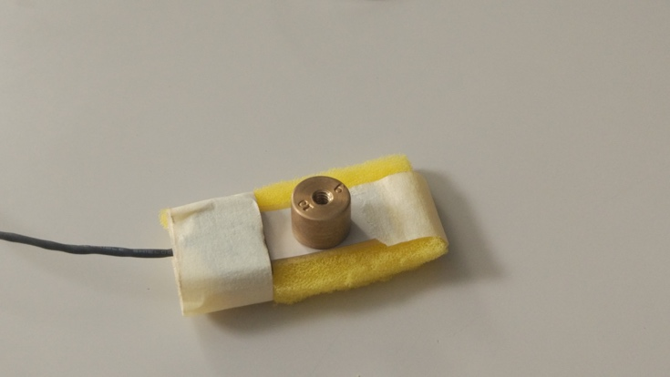
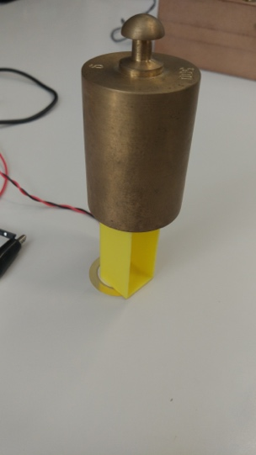
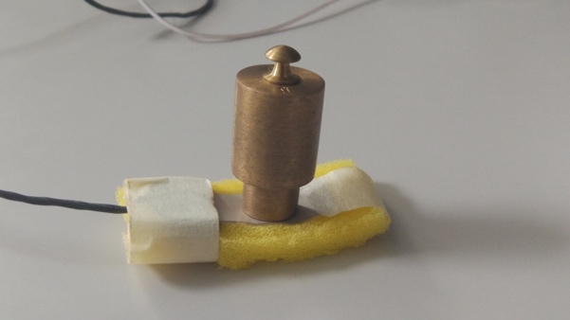
5.4 PROCEDIMIENTO

Slide 18
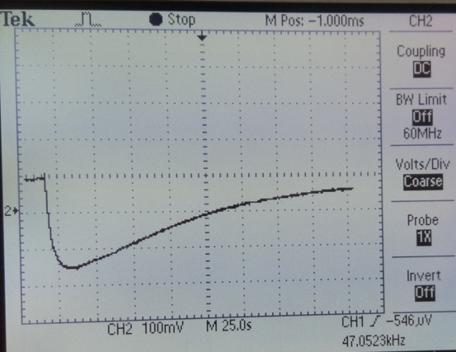
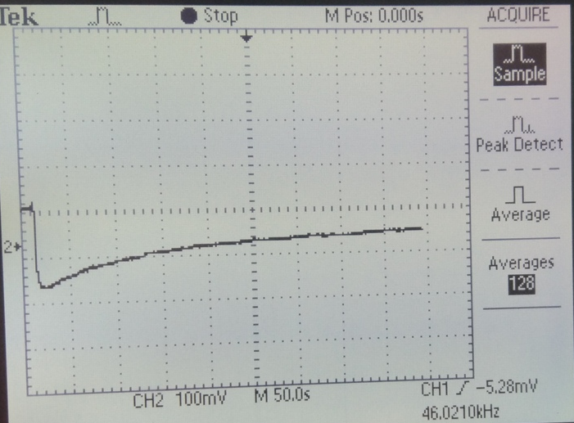
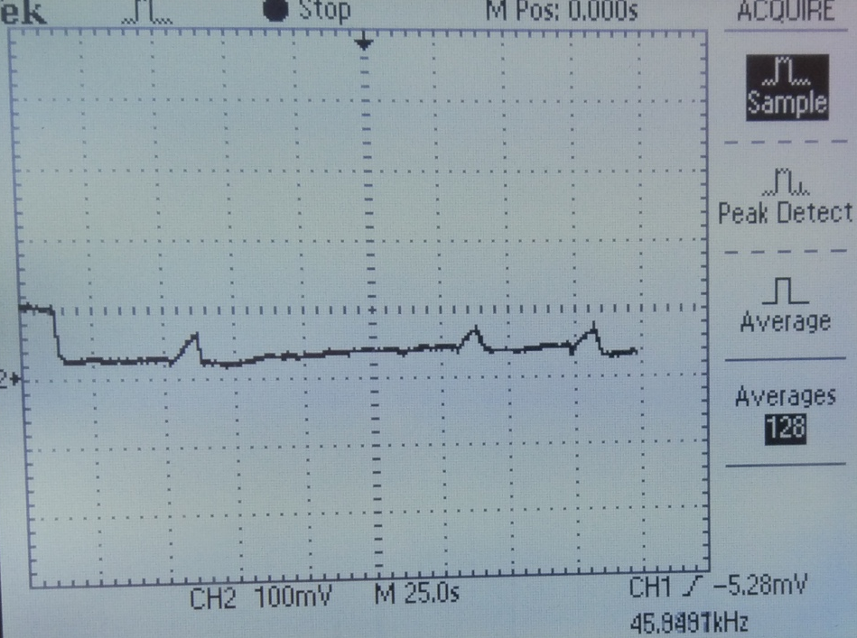


5.5 RESULTADOS EXPERIMENTALES
PIEZOFILM
100 gramos 100 n$F$ y $τ=100$
60 gramos 220 n$F$ y $τ=220$
Fuerza intermitente

Slide 19


5.5 RESULTADOS EXPERIMENTALES
PIEZOFILM
100 n$F$ y $τ=100$
220 n$F$ y $τ=220$

Slide 20
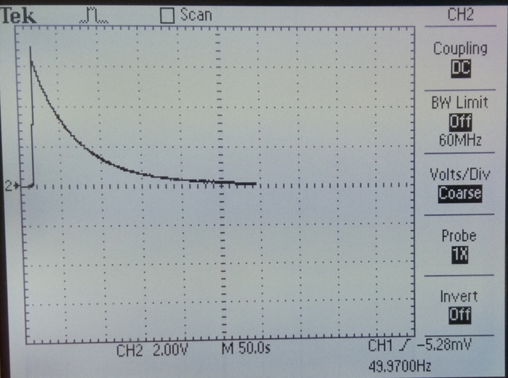
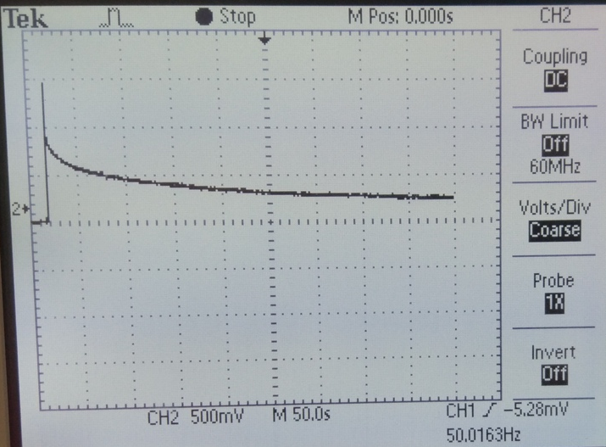


5.5 RESULTADOS EXPERIMENTALES
SENSOR DE DIAFRAGMA
200 gramos 47 nF $τ=47$
200 gramos 220 n$F$ y $τ=220$

Slide 21


5.5 RESULTADOS EXPERIMENTALES
SENSOR DE DIAFRAGMA
47 nF $τ=47$
220 n$F$ y $τ=220$

Slide 22
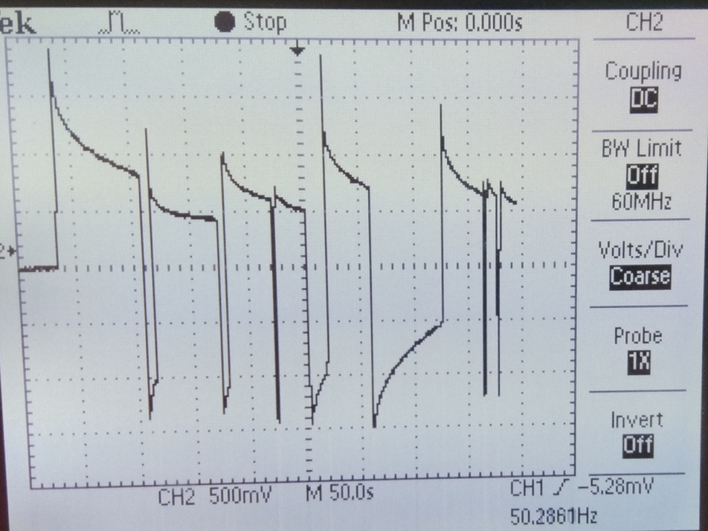
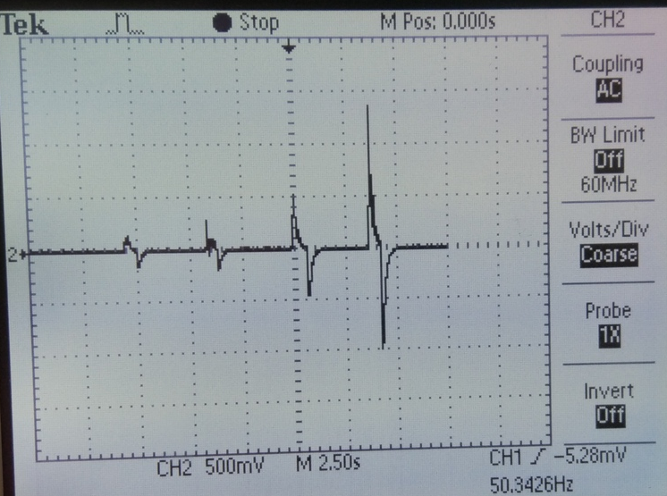
5.5 RESULTADOS EXPERIMENTALES
SENSOR DE DIAFRAGMA
Fuerza intermitente
Medidas dinámicas

Slide 23
5.6 CONCLUSIONES DE LOS RESULTADOS
EL SENSOR DE DIAFRAGMA OFRECE MEJORES RESULTADOS
PIEZOFILM OFRECE PROBLEMAS POR SU FLEXIBILIDAD
VARIANDO VALORES DE LOS COMPONENTES SE OBTIENEN RESULTADOS ESPERADOS

Slide 24
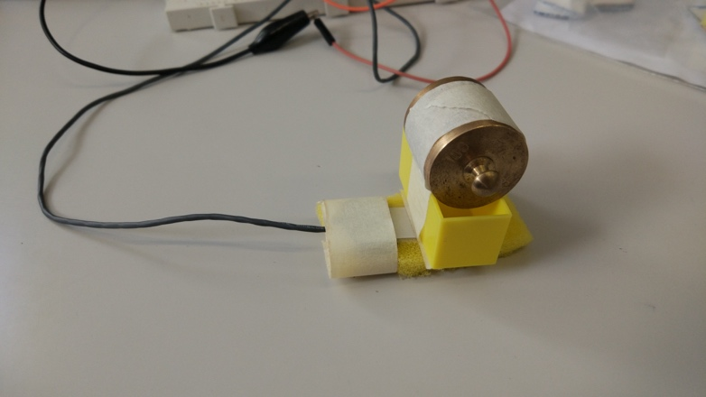
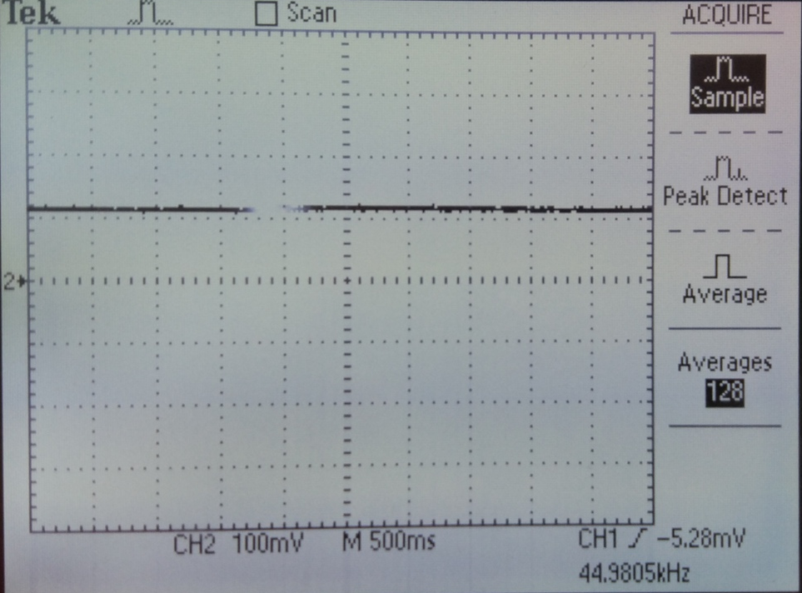
5.7 PROBLEMAS SURGIDOS
VOLTAJE DE OFFSET EN LA ENTRADA
DIFICULTAD PARA REALIZAR LAS MEDICIONES CON SISTEMA PRECISO

Slide 25
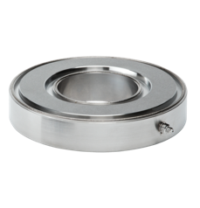
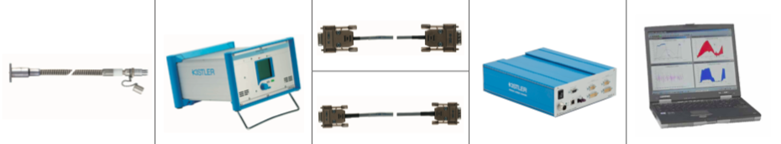
6. EJEMPLO DE UN SISTEMA INDUSTRIAL PARA MEDIDAS CUASI-ESTÁTICAS
GRANDES FUERZAS + CUASI-ESTÁTICAS + ALTA RESISTENCIA + ROBUSTEZ

Slide 26
7. PRESUPUESTO
Referencia | Descripción | Unidad | Cantidad | Precio (€) | Total (€)
Placa board | Placa 15x5 cm marca Ariston | Unidades | 1 | 15 | 15
Osciloscopio | Marca Tektronix modelo TDS 1002 | Unidades | 1 | 500 | 500
Fuente de Alimentación | Fuente simétrica | Unidades | 1 | 270 | 270
Sondas de medida | Marca HP | Unidades | 2 | 25 | 50
Amplificador operacional | TL 071 de Texas Instruments | Unidades | 1 | 0,85 | 0,85
Sensor | 7BB-20-6L0 de MuRata® | Unidades | 1 | 0,86 | 0,86
Sensor | SDT1-028K (1-1000288-0) de Measurement Specialities® | Unidades | 1 | 27,42 | 27,42
Condensador 47 nF |  | Unidades | 1 | 0,25 | 0,25
Condensador 100 nF |  | Unidades | 1 | 0,25 | 0,25
Condensador 220 nF |  | Unidades | 1 | 0,25 | 0,25
Cables DuPont | Cables modelo DuPont | Pack | 1 | 4,5 | 4,5
Resistencia 1 G Ohm | Vishay RNX0501G00FNEL 1 | Unidades | 1 | 2,75 | 2,75
Resistencia 5,6 M Ohm |  | Unidades | 1 | 0,2 | 0,2
Resistencia 1,5 M Ohm |  | Unidades | 1 | 0,15 | 0,15
Pesas de precisión |  | Pack | 1 | 30 | 30
Cinta adhesiva |  | Unidades | 1 | 1 | 1
 |  |  |  | TOTAL | 903,48

Slide 27
8. MEJORAS Y CONCLUSIONES
MEJORAS:
SMD
COMPONENTES
MEJORA E IMPEMENTACIÓN EN SISTEMA ROBOTIZADO
APARENTEMENTE SENCILLO
MEJOR LOS SENSORES RIGIDOS QUE MÁS MALEABLES
A PESAR DE LAS LIMITACIONES SE OBSERVA LA NATURALEZA PIEZOELÉCTRICA

Slide 28
GRACIAS POR SU ATENCIÓN

